Slide 1

实验四
验证牛顿运动定律

Slide 2


【考纲解读】
1.学会利用控制变量法研究物理规律。
2.学会利用图象法处理实验数据的方法。
3.验证牛顿第二定律。

Slide 3
【实验原理】
探究加速度a与力F及质量M的关系时,应用的基本方法是控制变量法,即先控制一个参量——小车的质量M不变,探究加速度a与力F的关系;再控制小盘和砝码的质量不变,即力F不变,探究加速度a与小车质量M的关系。

Slide 4
【实验器材】
打点计时器、纸带、复写纸、小车、一端附有定滑轮的长木板、小盘、夹子、细绳、低压交流电源、导线、天平、刻度尺、砝码。

Slide 5
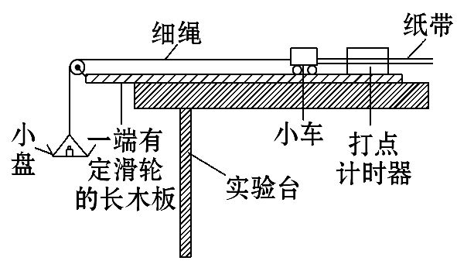
【实验过程】
1.称量质量：用天平测量小盘的质量m₀和小车的质量M。
2.仪器安装：按照如图所示装置把实验器材安装好,只是不把悬挂小盘的细绳系在小车上(即不给小车牵引力)。

Slide 6
3.平衡摩擦力：在长木板的不带定滑轮的一端下面垫上一块薄木块,使小车在斜面上做匀速直线运动。

Slide 7
4.测量与记录：
(1)把细绳系在小车上并绕过滑轮悬挂小盘,小盘里放砝码,先接通电源再放开小车,取纸带,编号码。
(2)保持小车的质量M不变,改变小盘和砝码的重力,重复步骤(1)。由纸带计算出小车的加速度,并把力和对应的加速度填入表(一)中。

Slide 8
表(一)
实验次数 | 加速度a/(m·s⁻²) | 小车受力F/N
1
2
3
4

Slide 9
(3)保持小盘和砝码质量m不变,改变小车的质量M,重复以上步骤。并将所对应的质量和加速度填入表(二)中。

Slide 10
表(二)
实验次数 | 加速度a/(m·s⁻²) | 小车和砝码的 总质量M/kg
1
2
3
4

Slide 11
【数据处理】
1.计算加速度：先在纸带上标明计数点,测量各计数点间的距离,根据逐差法计算各条纸带对应的加速度。

Slide 12

2.作图象找关系：根据记录的各组对应的加速度a与小
车所受牵引力F,建立直角坐标系,描点画a -F图象,如
果图象是一条过原点的倾斜直线,便证明加速度与作用
力成正比。再根据记录的各组对应的加速度a与小车和
砝码总质量M,建立直角坐标系,描点画a- 图象,如果
图象是一条过原点的倾斜直线,就证明了加速度与质量
成反比。

Slide 13
【误差分析】
1.偶然误差：
(1)摩擦力平衡不准确,故在平衡摩擦力时,不给小车牵引力,使打点计时器打出的纸带点迹间隔均匀。
(2)质量测量以及计数点间距测量不准确,故要采取多次测量取平均值。

Slide 14
(3)作图不准确,故在描点作图时,要用坐标纸,使尽量多的点落在直线上,不在直线上的点均匀分布两侧,舍去偶然误差较大的点。

Slide 15
2.系统误差：因实验原理不完善引起的误差。本实验用小盘和砝码的总重力mg代替小车受到的拉力,而实际上小车所受的拉力要小于小盘和砝码的总重力。故要满足小盘和砝码的总质量远小于小车的质量。

Slide 16
【注意事项】
1.平衡摩擦力：平衡摩擦力时,要调出一个合适的斜面,
使小车的重力沿着斜面方向的分力正好平衡小车受的
摩擦阻力。此时,不要把悬挂小盘的细绳系在小车上,
即不要给小车加任何牵引力,要让小车拖着纸带运动。
2.实验条件：M≫m。只有如此,小盘和砝码的总重力才
可视为小车受到的拉力。

Slide 17
3.一先一后：改变拉力或小车质量后,每次开始时小车应尽量靠近打点计时器,并应先接通电源,后放开小车,且应在小车到达滑轮前按住小车。
4.作图：作图时两轴标度比例要适当,各量必须采用国际单位,这样作图线时,坐标点间距不至于过密,误差会小些。

Slide 18
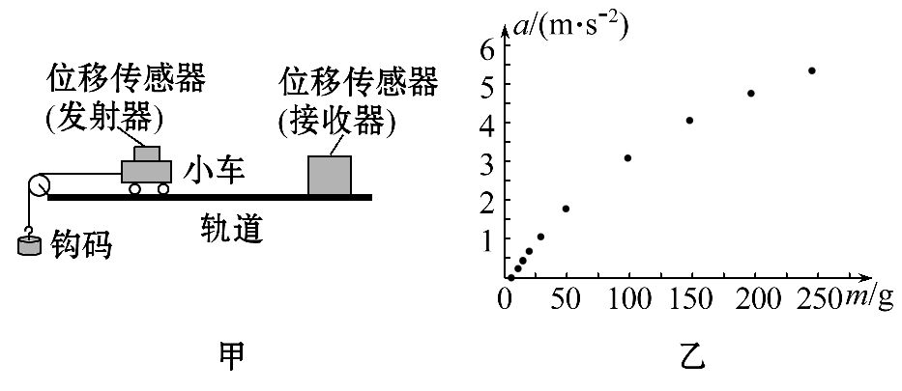
热点一 对实验原理与注意事项的考查
【典例1】(2014·全国卷Ⅰ)某同学利用图甲所示实验
装置及数字化信息系统获得了小车加速度a与钩码的质
量m的对应关系图,如图乙所示。实验中小车(含发射器)

Slide 19
的质量为200g,实验时选择了不可伸长的轻质细绳和轻定滑轮,小车的加速度由位移传感器及与之相连的计算机得到。回答下列问题：

Slide 20
(1)根据该同学的结果,小车的加速度与钩码的质量成
______________(选填“线性”或“非线性”)关系。
(2)由图乙可知,a-m图线不经过原点,可能的原因是___
______________________________________________。

Slide 21
(3)若利用本实验装置来验证“在小车质量不变的情况
下,小车的加速度与作用力成正比”的结论,并直接以
钩码所受重力mg作为小车受到的合外力,则实验中应采
取的改进措施是____________________,钩码的质量应
满足的条件是__________________________________
______________________________________________。

Slide 22
【解题探究】
(1)只有在钩码质量_______小车质量前提下,钩码重力
才近似等于绳子的拉力。
远小于

Slide 23
(2)本题的装置甲中,轨道是否平衡了摩擦力?
提示：由乙图可知,小车的加速度为零时,钩码的质量不为零,说明没有平衡摩擦力。
(3)a-m图线为什么不是直线?
提示：随着钩码质量的增加,绳对小车的拉力比钩码的重力小得越来越多。

Slide 24
【解析】本题考查了验证牛顿第二定律。(1)根据图中
描出的各点,作出的图象不是一条直线。(2)图象不过
原点,有拉力但没有加速度,原因是摩擦力的影响。
(3)平衡摩擦力之后,在满足钩码质量远小于小车质量
的条件下,可以得出小车质量不变情况下拉力与加速度
成正比的结论。

Slide 25
答案：(1)非线性 (2)存在摩擦力
(3)调整轨道倾斜度以平衡摩擦力 远小于小车质量

Slide 26
【变式训练】
在用DIS研究小车加速度与外力的关系时,某实验小组先用如图甲所示的实验装置。重物通过滑轮用细线拉小车,位移传感器(发射器)随小车一起沿倾斜轨道运动,位移传感器(接收器)固定在轨道一端。实验时将重物的重力作为拉力F,改变重物重力重复实验四次,列表记录四组数据：
a/(m·s⁻²) | 2.01 | 2.98 | 4.02 | 5.01
F/N | 1.00 | 2.00 | 3.00 | 4.00

Slide 27
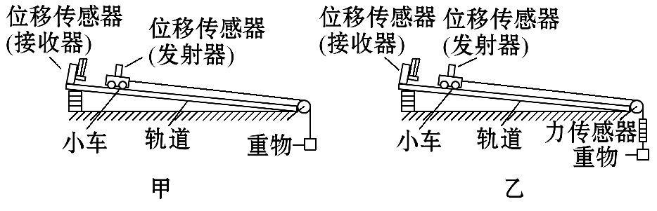
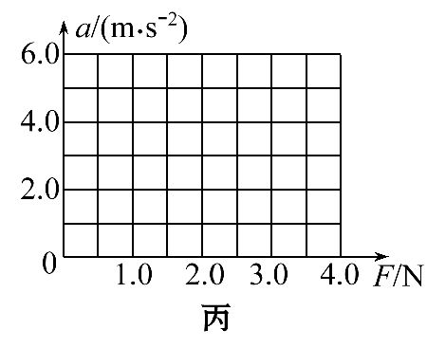

Slide 28
(1)在图丙所示的坐标纸上作出小车加速度a随拉力F变化的图线。
(2)从所得图线分析该实验小组在操作过程中的不当之处。

Slide 29
(3)如果实验时,在小车和重物之间接一不计质量的微
型力传感器来测量拉力F,实验装置如图乙所示,从理论
上分析,该实验图线的斜率将________(选填“变大”
“变小”或“不变”)。

Slide 30
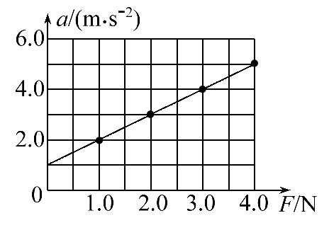
【解析】(1)小车加速度a随拉力F变化的图线如图所示。

Slide 31
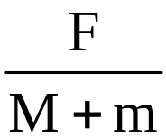
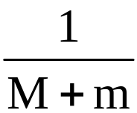

(2)观察图线可以发现,当外力F=0时,加速度a≠0,说明
在平衡摩擦力时轨道倾角过大,使得重力沿斜面向下的
分力大于摩擦力。
(3)本实验中,以重物重力mg作为外力F,其实是整体的
合力,即F=(M+m)a,a= ,图象斜率为k= ;接
上力传感器后,拉力F就是小车受到的真实拉力,此时有
a= ,所以斜率为k′= ,因此斜率将变大。

Slide 32
答案：(1)图见解析 (2)轨道倾角过大(或平衡摩擦力过度) (3)变大

Slide 33
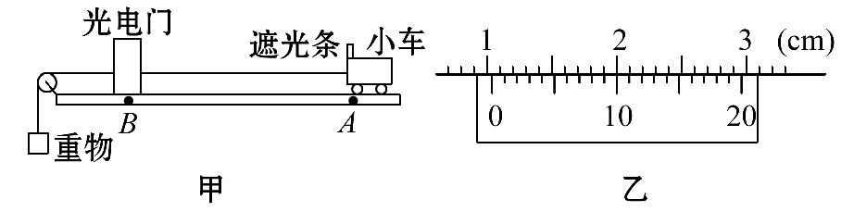
热点二 对实验数据的处理与误差分析的考查
【典例2】某同学做“探究加速度与力、质量关系”的实验。如图甲所示是该同学探究小车加速度与力的关系的实验装置,他将光电门固定在水平轨道上的B点,用不同重物通过细线拉同一小车,每次小车都从同一位置A由静止释放。

Slide 34
(1)实验中可近似认为细线对小车的拉力与重物重力大小相等,则重物的质量m与小车的质量M间应满足的关系为__________。

Slide 35
(2)若用游标卡尺测出光电门遮光条的宽度d如图乙所示,则d=________cm;实验时将小车从图示位置由静止释放,由数字计时器读出遮光条通过光电门的时间Δt,则小车经过光电门时的速度为__________(用字母表示)。

Slide 36
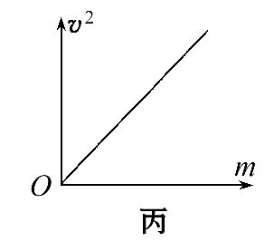
(3)测出多组重物的质量m和对应遮光条通过光电门的时间Δt,并算出相应小车经过光电门时的速度v,通过描点作出v²-m线性图象(如图丙所示),从图线得到的结论是：在小车质量一定时,______________。

Slide 37
(4)某同学作出的v²-m线性图象不通过坐标原点,挂某一质量钩码时加速度仍为零,那么开始实验前他应采取的做法是________。
A.将不带滑轮的木板一端适当垫高,使小车在钩码拉动下恰好做匀速运动
B.将不带滑轮的木板一端适当垫高,使小车在钩码拉动下恰好做匀加速运动

Slide 38
C.将不带滑轮的木板一端适当垫高,在不挂钩码的情况下使小车恰好做匀速运动
D.将不带滑轮的木板一端适当垫高,在不挂钩码的情况下使小车恰好做匀加速运动

Slide 39
【解题指导】
(1)命题立意：本题通过带有光电门的实验装置来进行“探究加速度与力、质量关系”的实验,进一步考查对实验数据的处理以及误差分析。

Slide 40

(2)解题关键：
①只有m≪M时,才可近似认为细线对小车的拉力与重物重力大小相等。
②遮光条经过光电门时小车的瞬时速度为v= 。
③当小车开始挂上重物时,加速度为零。v²-m线性图象不过坐标原点,说明操作过程中没有平衡摩擦力或者平衡摩擦力不足。

Slide 41
【解析】(1)该实验的研究对象是小车,采用控制变量法研究。当质量一定时,研究小车的加速度和小车所受合力的关系。为消除摩擦力对实验的影响,可以把木板的右端适当垫高,以使小车的重力沿斜面分力和摩擦力抵消,那么小车的合力就是细线的拉力。

Slide 42
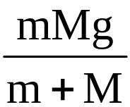
根据牛顿第二定律得：对m：mg-F_{拉}=ma
对M：F_{拉}=Ma
解得：F_{拉}=
当m≪M时,即重物重力要远小于小车的重力,细线的拉力近似等于重物的重力。

Slide 43
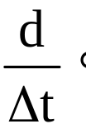
(2)游标卡尺的主尺读数为10 mm,游标读数为0.05×
10 mm=0.50 mm,所以最终读数为：10 mm+0.50 mm=
10.50 mm=1.050 cm;数字计时器记录小车上遮光条通
过光电门的时间,由位移公式计算出小车通过光电门的
平均速度,用该平均速度代替小车的瞬时速度,故在遮
光条经过光电门时小车的瞬时速度为v=

Slide 44
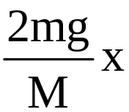
(3)由题意可知,该实验中保持小车质量M不变,若是匀
加速运动,有：v²=2ax= ,由题意可知,M、x不变,
因v²-m图象为过原点的直线,则说明加速度与合外力成
正比。

Slide 45
(4)v²-m线性图象不通过坐标原点,挂某一质量的钩码
时,加速度仍为零,说明操作过程中没有平衡摩擦力或
者平衡摩擦力不足,采取的方法是将不带滑轮的木板一
端适当垫高,在不挂钩码的情况下使小车恰好做匀速运
动。故C正确。
答案：(1)m≪M (2)1.050 (3)加速度与合外力
成正比 (4)C

Slide 46
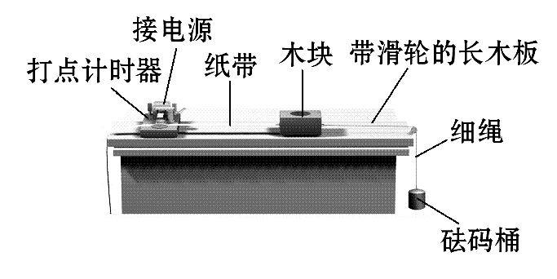
【变式训练】
(2013·天津高考)某实验小组利用图示的装置探究加速度与力、质量的关系。

Slide 47
(1)下列做法正确的是( )
A.调节滑轮的高度,使牵引木块的细绳与长木板保持平行
B.在调节木板倾斜度平衡木块受到的滑动摩擦力时,将装有砝码的砝码桶通过定滑轮拴在木块上
C.实验时,先放开木块再接通打点计时器的电源
D.通过增减木块上的砝码改变质量时,不需要重新调节木板倾斜度

Slide 48
(2)为使砝码桶及桶内砝码的总重力在数值上近似等于木块运动时受到的拉力,应满足的条件是砝码桶及桶内砝码的总质量__________木块和木块上砝码的总质量。(选填“远大于”“远小于”或“近似等于”)

Slide 49
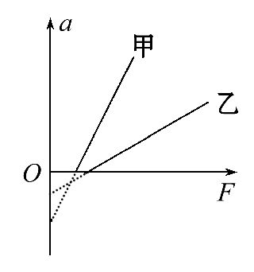
(3)甲、乙两同学在同一实验室,各取一套
图示的装置放在水平桌面上,木块上均不
放砝码,在没有平衡摩擦力的情况下,研究
加速度a与拉力F的关系,分别得到图中甲、乙两条直线,
设甲、乙用的木块质量分别为m_{甲}、m_{乙},甲、乙用的木
块与木板间的动摩擦因数分别为μ_{甲}、μ_{乙},由图可知,
m_{甲}____m_{乙},μ_{甲}______μ_{乙}。(选填“大于”“小于”
或“等于”)

Slide 50
【解析】(1)选A、D。木块下滑时,受到重力、细绳的
拉力、支持力和摩擦力,要使拉力等于合力,应该使细
绳与长木板平行且使重力的下滑分量mgsinθ等于摩擦
力μmgcosθ,即mgsinθ=μmgcosθ(其中θ为木板的
倾角),故平衡摩擦力时,不能悬挂砝码桶,A正确,B错误;
由平衡摩擦力的公式可知两边的质量m可以消去,故改
变木块上的砝码的质量时,木块及其上砝码的总重力的

Slide 51
下滑力仍能和总的摩擦力抵消,不需要重新调节木板倾斜度,故D正确;通过纸带求木块加速度,要求打点计时器在纸带上打出足够多的点,这就要求将木块放在靠近打点计时器的位置,并且先接通打点计时器,待打点稳定后再释放木块,故选项C错误。

Slide 52
(2)实验中平衡好摩擦力后,绳的拉力提供木块的合外
力即F=ma;砝码桶及桶内砝码与木块运动的加速度相等,
由牛顿第二定律得m′g-F=m′a,两式联立得m′g=(m+
m′)a,当m′≪m时,m+m′≈m,m′g≈ma,即当m′≪m时,
砝码桶及桶内砝码的总重力近似等于木块运动时受到
的拉力,提供木块的合外力,故应选填“远小于”。

Slide 53

(3)实验中如果没有平衡摩擦力,对木块进行受力分析,
根据牛顿第二定律F-μmg=ma,得a= F-μg,即a-F图
象中,斜率表示质量的倒数 ,a轴上的截距的绝对值
表示μg,结合图可得m_{甲}<m_{乙},μ_{甲}>μ_{乙}。
答案：(1)A、D (2)远小于 (3)小于 大于

Slide 54
【反思归纳】
常用仪器的读数要掌握,这是物理实验的基础。处理实验数据时一定要找出实验原理,根据实验原理我们可以寻找需要测量的物理量和需要注意的事项。

Slide 55
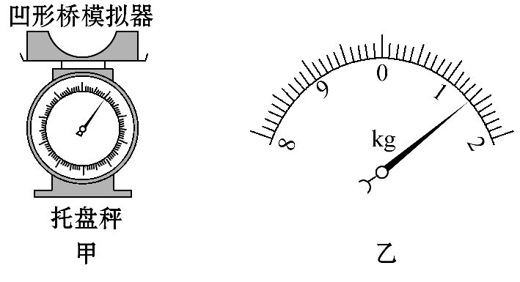
热点三 实验拓展与创新
【典例3】(2015·全国卷Ⅰ)某物理小组的同学设计了一个粗测玩具小车通过凹形桥最低点时的速度的实验。所用器材有：玩具小车、压力式托盘秤、凹形桥模拟器(圆弧部分的半径为R=0.20 m)。

Slide 56
完成下列填空：
(1)将凹形桥模拟器静置于托盘秤上,如图甲所示,托盘秤的示数为1.00 kg。
(2)将玩具小车静置于凹形桥模拟器最低点时,托盘秤的示数如图乙所示,该示数为________kg。

Slide 57
(3)将小车从凹形桥模拟器某一位置释放,小车经过最
低点后滑向另一侧,此过程中托盘秤的最大示数为m;多
次从同一位置释放小车,记录各次的m值如下表所示：
序号 | 1 | 2 | 3 | 4 | 5
m/kg | 1.80 | 1.75 | 1.85 | 1.75 | 1.90

Slide 58
(4)根据以上数据,可求出小车经过凹形桥最低点时对桥的压力为____________N;小车通过最低点时的速度大小为________m/s。(重力加速度大小取9.80 m/s²,计算结果保留2位有效数字)

Slide 59
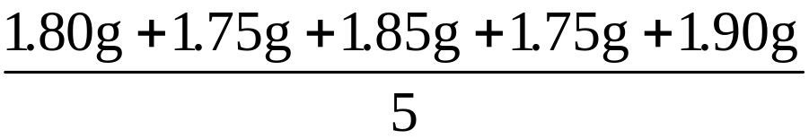
【解析】(2)托盘秤的最小标度为0.1 kg,则读数为
1.00 kg+4.0×0.1 kg=1.40 kg;
(4)小车经过最低点时对桥的压力为
F= -1.00g
=7.9 N,

Slide 60
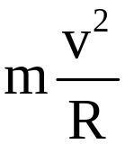
在桥的最低点,由牛顿第二定律得
F-mg= ,
其中m=1.40 kg-1.00 kg=0.40 kg,
再代入其他数据解得v=1.4 m/s。
答案：(2)1.40 (4)7.9 1.4

Slide 61
【变式训练】
某探究学习小组的同学要验证“牛顿第二定律”,他们
在实验室组装了一套如图所示的装置,水平轨道上安装
两个光电门,小车上固定有力传感器和挡光板,细线一
端与力传感器连接,另一端跨过定滑轮挂上砝码盘。实
验首先保持轨道水平,通过调整砝码盘里砝码的质量让
小车做匀速运动以实现平衡摩擦力,再进行后面的操作,

Slide 62
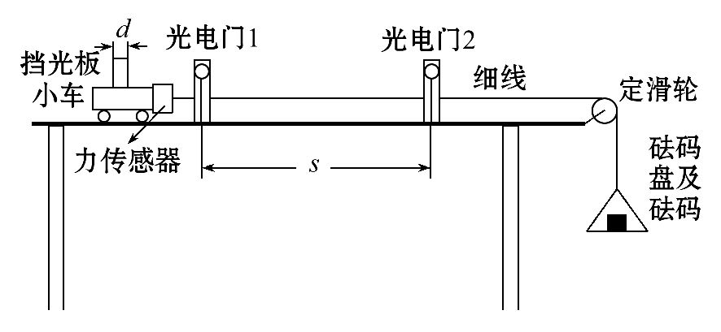
并在实验中获得以下测量数据：小车、力传感器和挡光板的总质量M,平衡摩擦力时砝码和砝码盘的总质量m₀,挡光板的宽度d,光电门1和2的中心距离s。

Slide 63
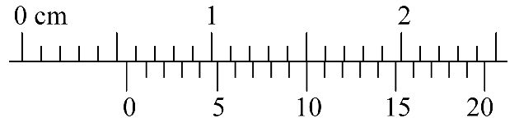
(1)该实验是否需要满足砝码和砝码盘的总质量远小于
车的质量?________(选填“需要”或“不需要”)。
(2)实验需用游标卡尺测量挡光板的宽度d,如图所示,d
=________mm。

Slide 64
(3)某次实验过程：力传感器的读数为F,小车通过光电门1和2的挡光时间分别为t₁、t₂(小车通过光电门2后,砝码盘才落地),已知重力加速度为g,则该实验要验证的表达式是__________________________________。

Slide 65
【解析】(1)由于实验装置图中已给出了力传感器,所以不需要满足m₀≪M。
(2)d=5mm+0.05×10mm=5.50mm。

Slide 66


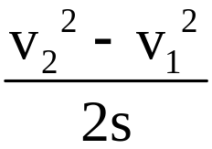

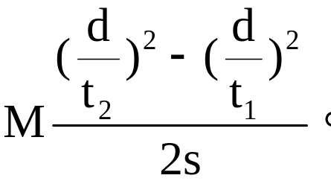
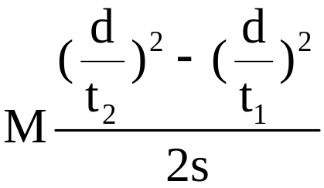
(3)小车在光电门1处的速度为v₁= ,在光电门2处的
速度为v₂= ,所以根据 =2as,可得：a=
由F=Ma可知F=
答案：(1)不需要 (2)5.50 (3)F=

Slide 67


